Slide 1

CHÀO MỪNG CÁC CON HỌC SINH
ĐẾN VỚI TIẾT HỌC
Môn: Tiếng Việt
Bài 22: T t Tr tr
(tiết 2)

Slide 2


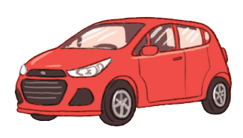
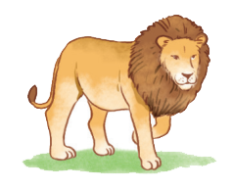
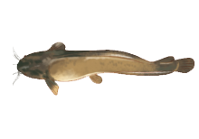
t
tr
t
ô
tr
e
tô
tre
tá
tạ
tẻ
trê
trò
trổ
ô tô
sư tử
cá trê
tre ngà

Slide 3



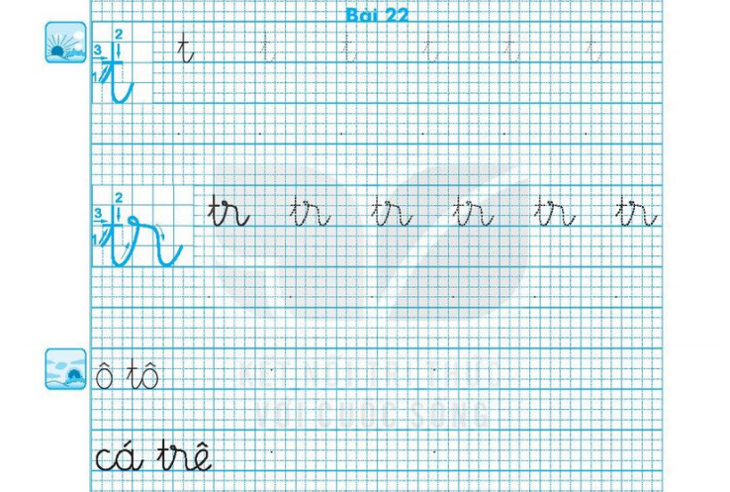


Slide 4
t
t
t
t
t
t
t
t
t
t
t
tr
tr
tr
tr
tr
tr
tr
tr
tr
tr
tr
ô
Ǉô
ô
Ǉô
cá
ê
cá
Ǉr
tr
ê
ê

Slide 5

CÙNG THƯ GIÃN NÀO !

Slide 6

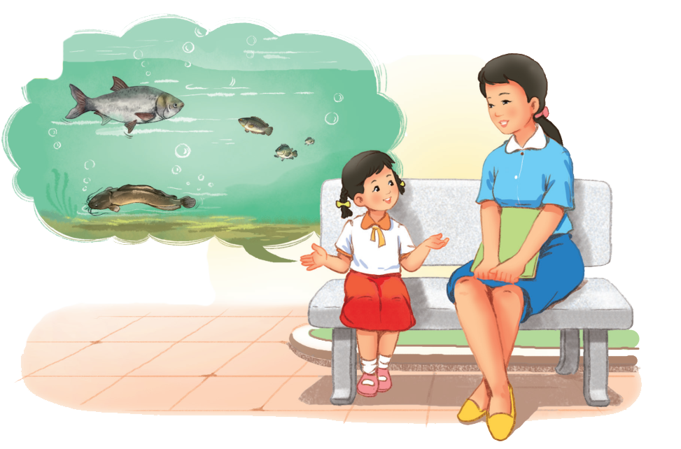
1
2
Hà tả hồ cá. Hồ to có cá mè, cá trê, cá rô.
t
t
tr

Slide 7

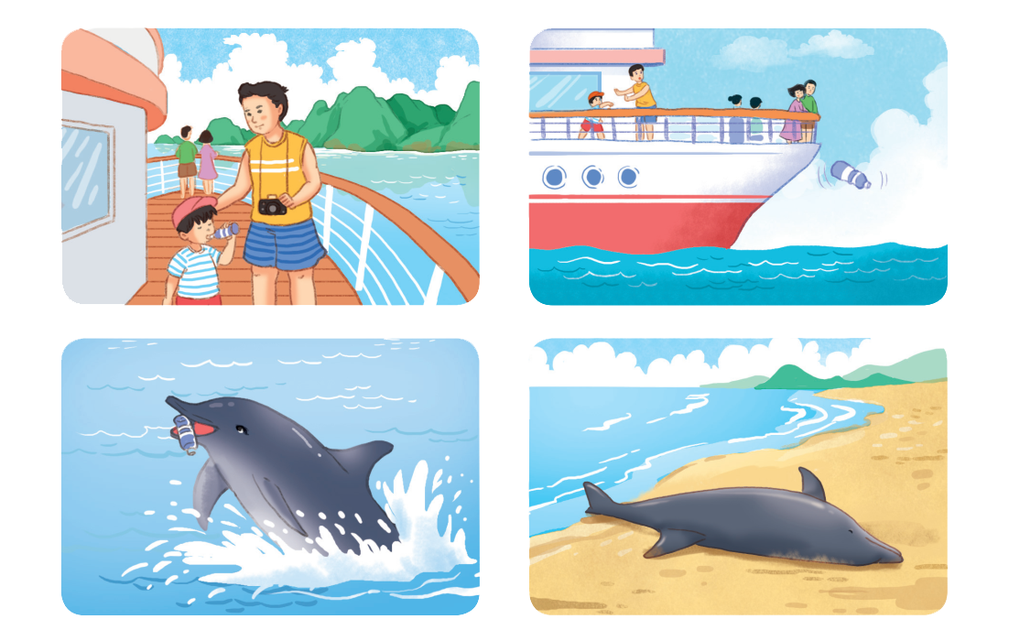
Bảo vệ môi trường

Slide 8
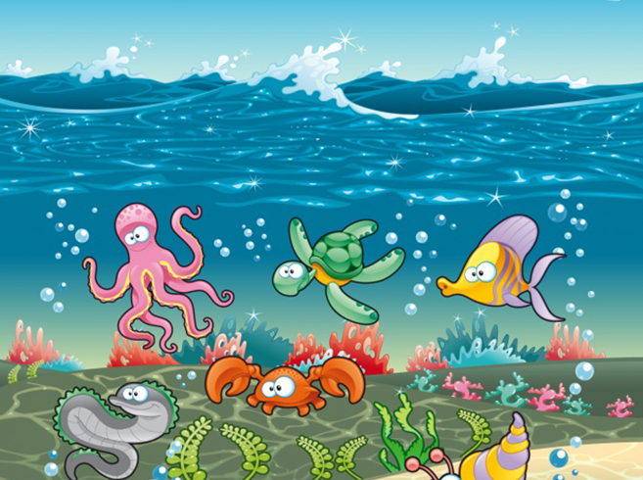
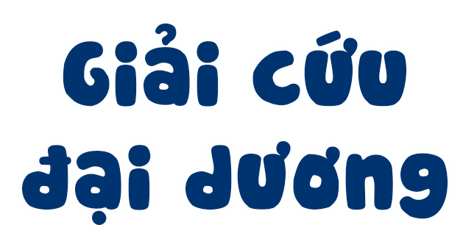

Slide 9
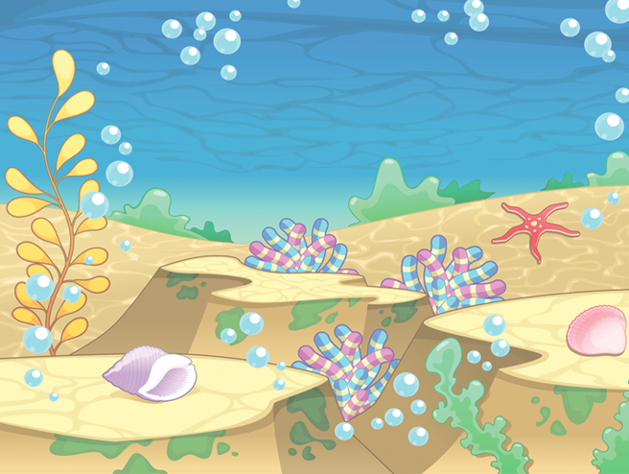




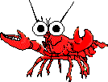
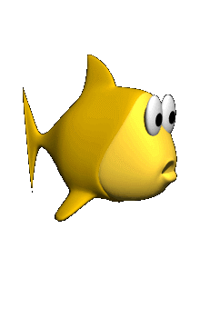


Hiện nay môi trường biển đang bị ô nhiễm vì con người xả rác bừa bãi xuống biển, khiến cho các loài sinh vật biển gặp nguy hiểm và có thể bị chết. Các con hãy dọn rác giúp các loài sinh vật biển có môi trường sống trong lành bằng việc trả lời đúng các câu hỏi nhé!

Slide 10
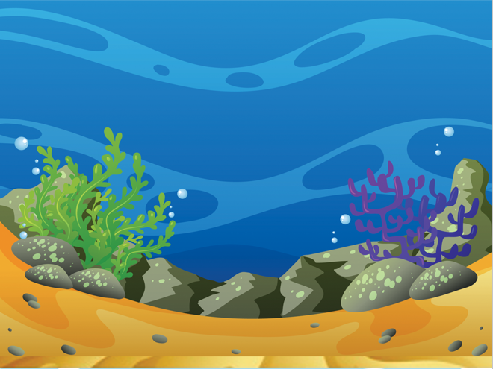
Con gì sống ở trong hang
Hai càng, tám cẳng
Bò ngang suốt đời?
Con cua

Slide 11
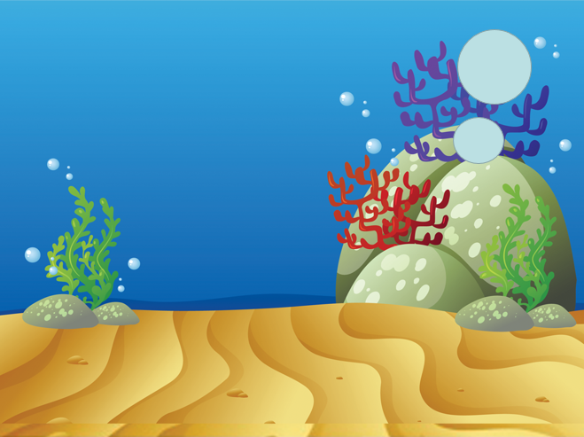
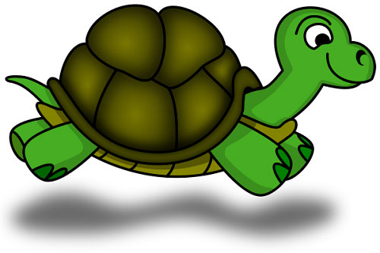
Đầu rắn, đuôi rắn
Mình ẩn trong mai
Nhưng lại có tài
Chạy nhanh hơn thỏ?
Con rùa

Slide 12
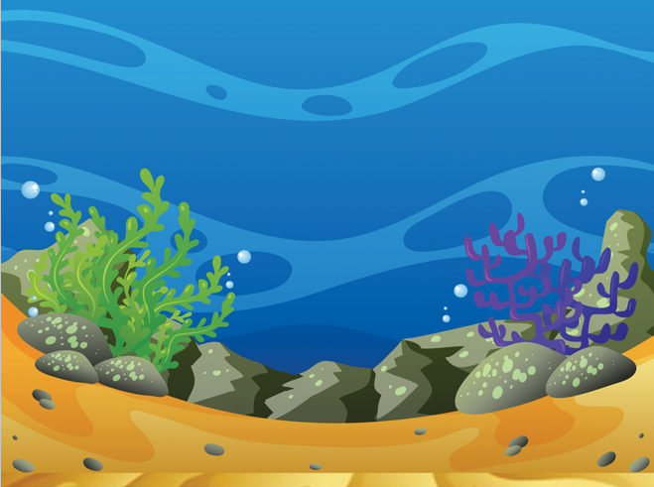
Chân gần đâu
Râu gần mắt
Lưng còng co quắp
Mà nhảy rất hăng?
Con tôm

Slide 13
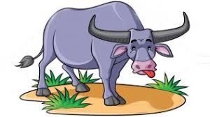
Con gì ăn cỏ
Đầu có 2 sừng
Lỗ mũi buộc thừng
Kéo cày rất giỏi
Con trâu

Slide 14
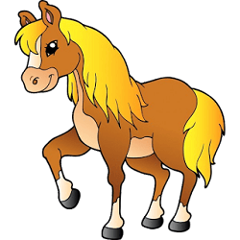
Con gì bốn vó
Ngực nở bụng thon
Rung rinh chiếc bờm
Phi nhanh như gió?
Con ngựa

Slide 15
Cảm ơn các bạn vì đã giúp chúng mình. Chúc các bạn luôn chăm ngoan học tốt nhé!

Slide 16
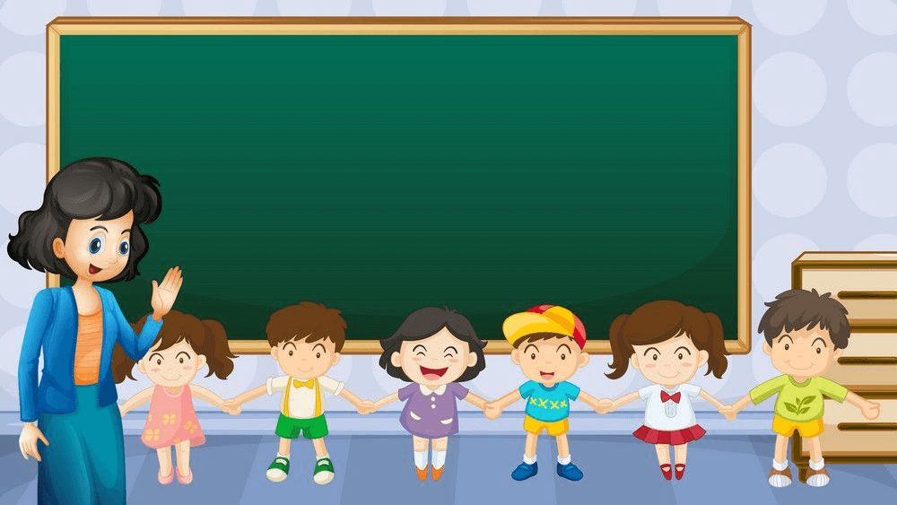
DẶN DÒ
- Luyện đọc bài, tìm thêm các tiếng, từ có âm t – tr.
- Xem trước bài Tiếng Việt sau: Bài 23 Th th ia

Slide 17
HẸN GẶP LẠI CÁC CON
Ở TIẾT HỌC SAU !

Slide 18
Hà tả hồ cá. Hồ to có cá mè, cá trê, cá rô.
1
t
2
t
tr

Slide 19
1
2
Hà tả hồ cá. Hồ to có cá mè, cá trê, cá rô.
t
t
tr

Slide 20
Bảo vệ môi trường

Slide 21
Bảo vệ môi trường

Slide 22
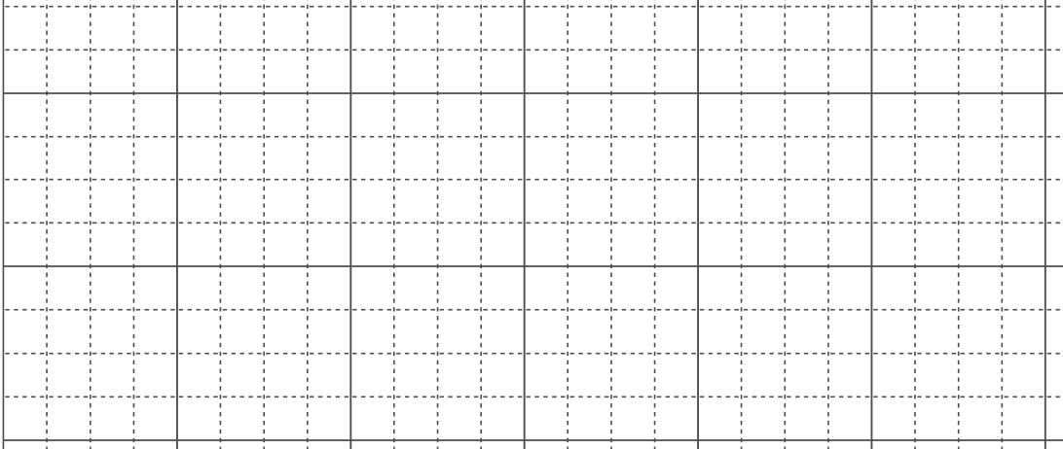
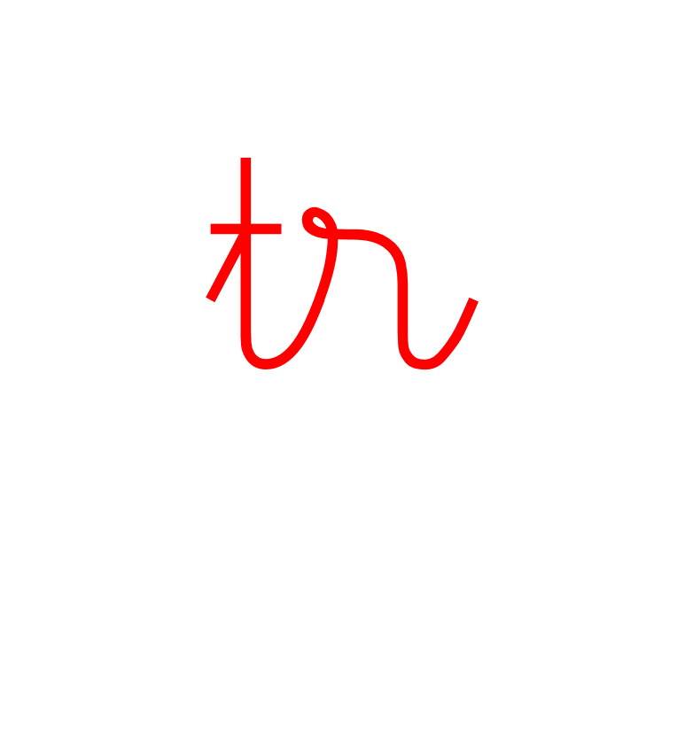
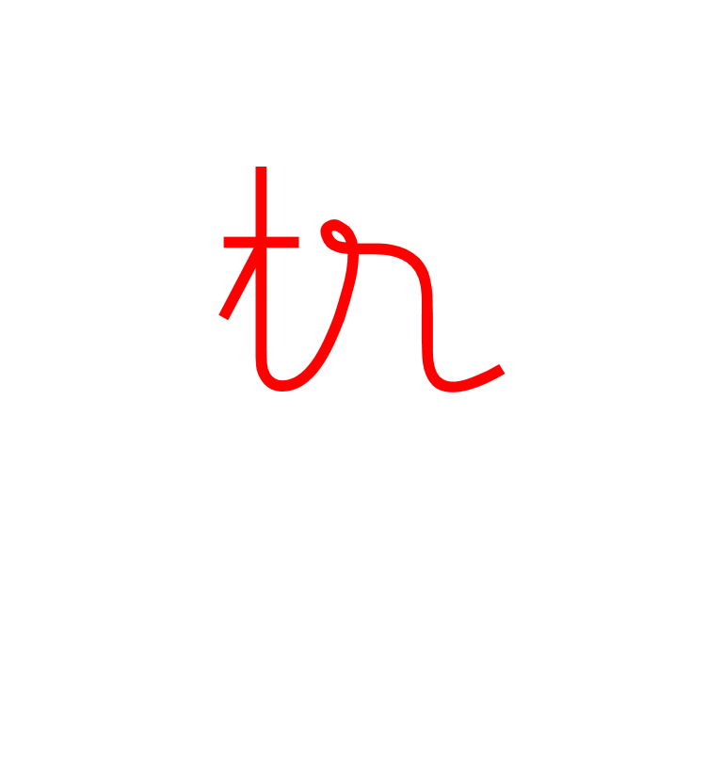
.
.


Slide 23
.
.


